Slide 1
以臺灣氣象局測站資料分析戶外WBGT之變遷

Slide 2
Outlines
WBGT定義
以氣象局測站資料分析臺灣WBGT（°C）趨勢
WBGT應用
Flag condition
高溫作業勞工休息時間標準

Slide 3
何謂WBGT

Slide 4
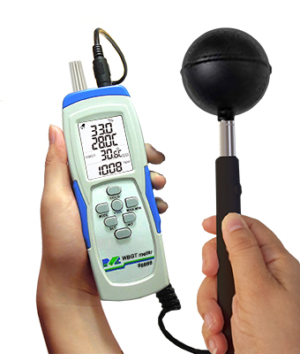
綜合溫度熱指數WBGT(濕球黑球溫度)
定義
結合對影響人體熱平衡的氣溫、濕度及輻射熱的溫度指標，風（氣流）也會影響
使用乾球溫度計、濕球溫度計、黑球溫度計推算而成
應用
先是被美軍訓練營認定為監測依據
再廣泛應用於勞工、運動員在工作與運動場合的熱危害預警

Slide 5
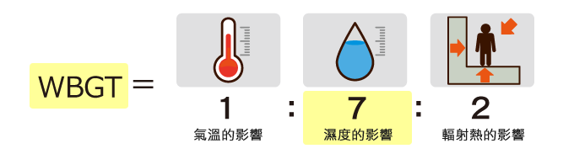
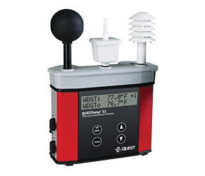
WBGT量測與估計
黑球
溼球
乾球
室內量測 WBGT = 0.7 * Tw + 0.3 * Tg
使用商用儀器直接測量，包括乾球溫度(Ta)、黑球溫度(Tg)及濕球溫度(Tw)，再綜合此三種溫度而得。
室外量測 WBGT = 0.7 * Tw + 0.2 * Tg + 0.1 * Ta
市售之測量儀器，長時間在日照下進行測量會有過熱當機的問題，無法依傳統測量方法在戶外高氣溫作業環境下進行勞工熱危害暴險評估。
替代方案：使用中央氣象局的氣象資料推算
可得乾球溫度，但缺乏濕球溫度及黑球溫度資料，因此利用氣象局已有與濕球及黑球溫度相關的測量數據再代入理論推導式來計算出室外 WBGT 指數

Slide 6
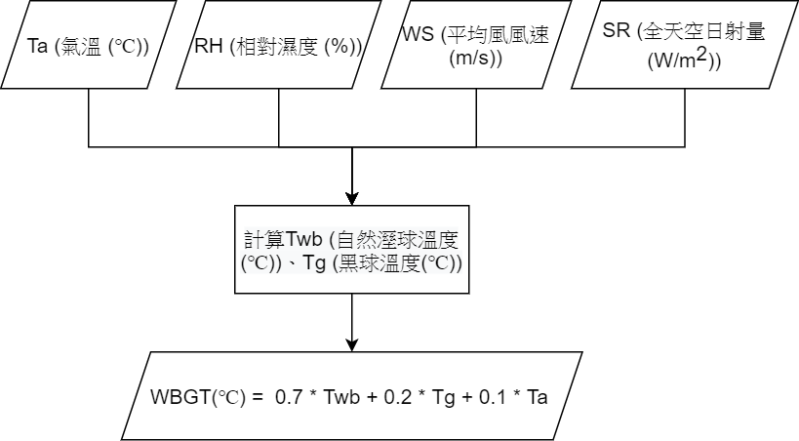
Estimate WBGT
正相關
正相關
負相關
正相關
資料來源
氣象局測站Hourly資料
長度：191101~201812

Slide 7
以氣象局測站資料分析臺灣WBGT（°C）趨勢
Input Ta, RH, WS, SR

Slide 8
WBGT年際變化

Slide 9
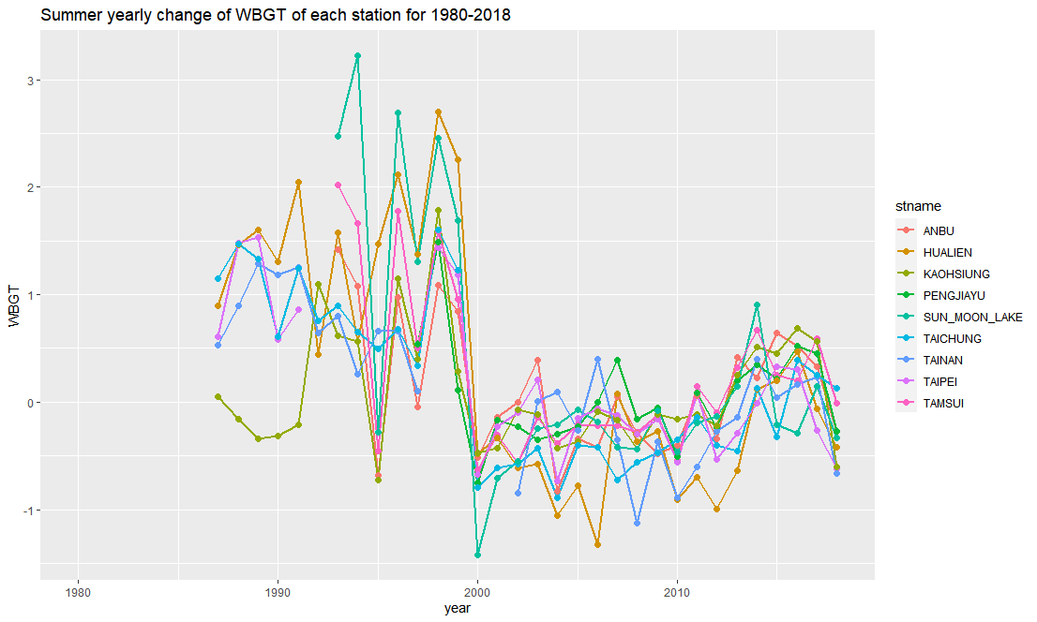
1980-2018年 夏季WBGT(℃)距平變化

Slide 10
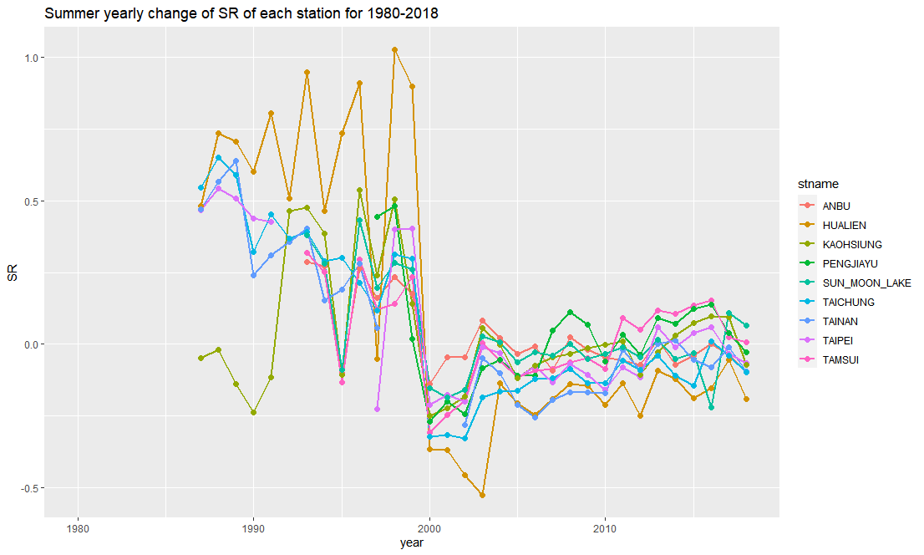
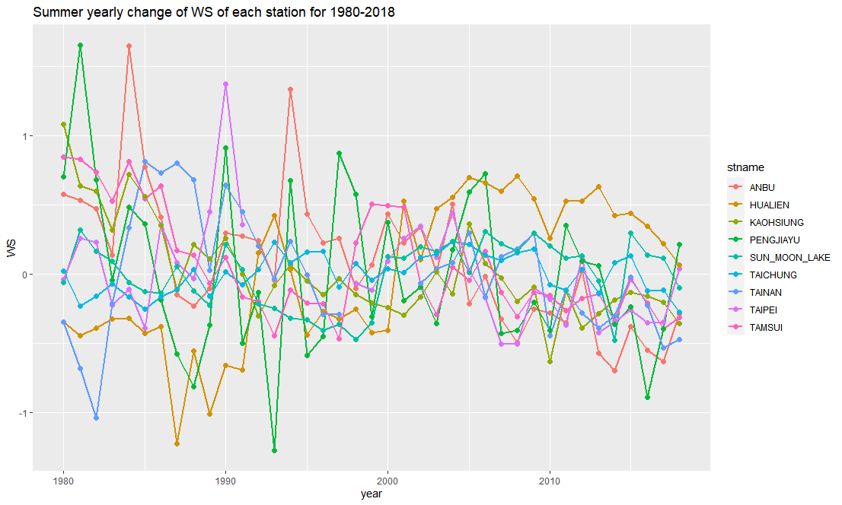
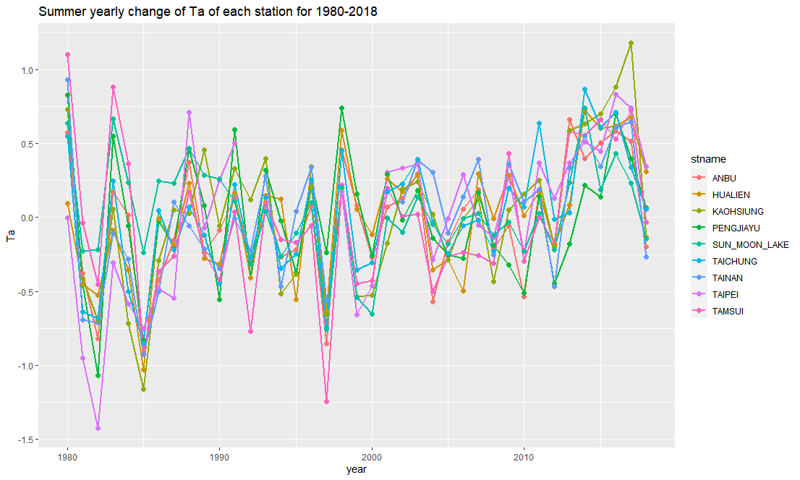
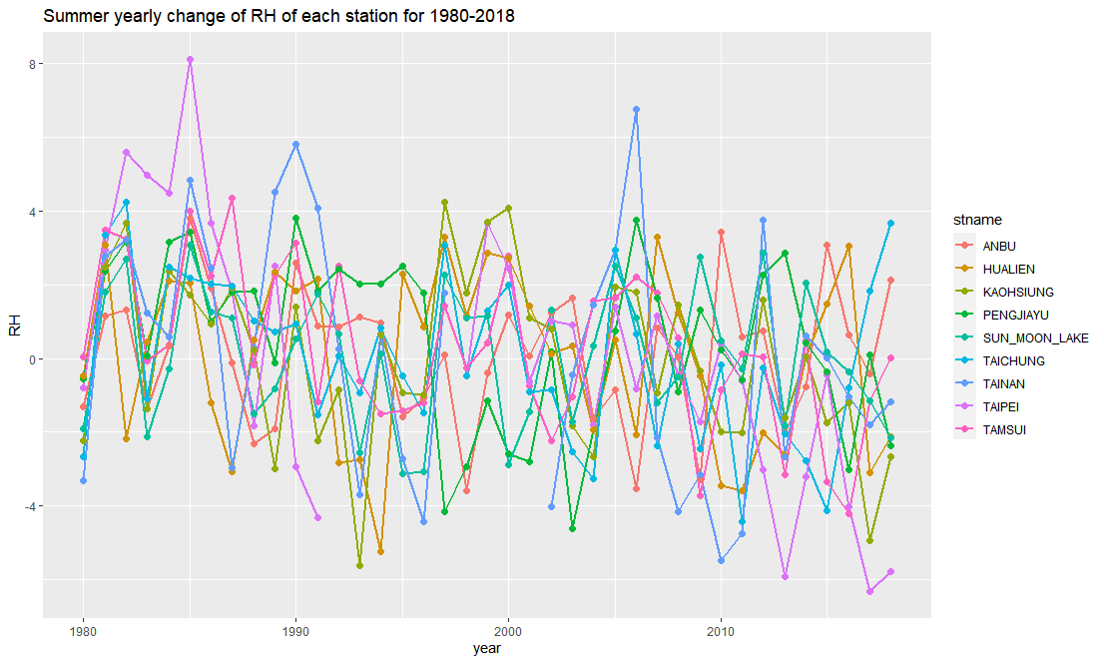
SR
WS
Ta
RH

Slide 11
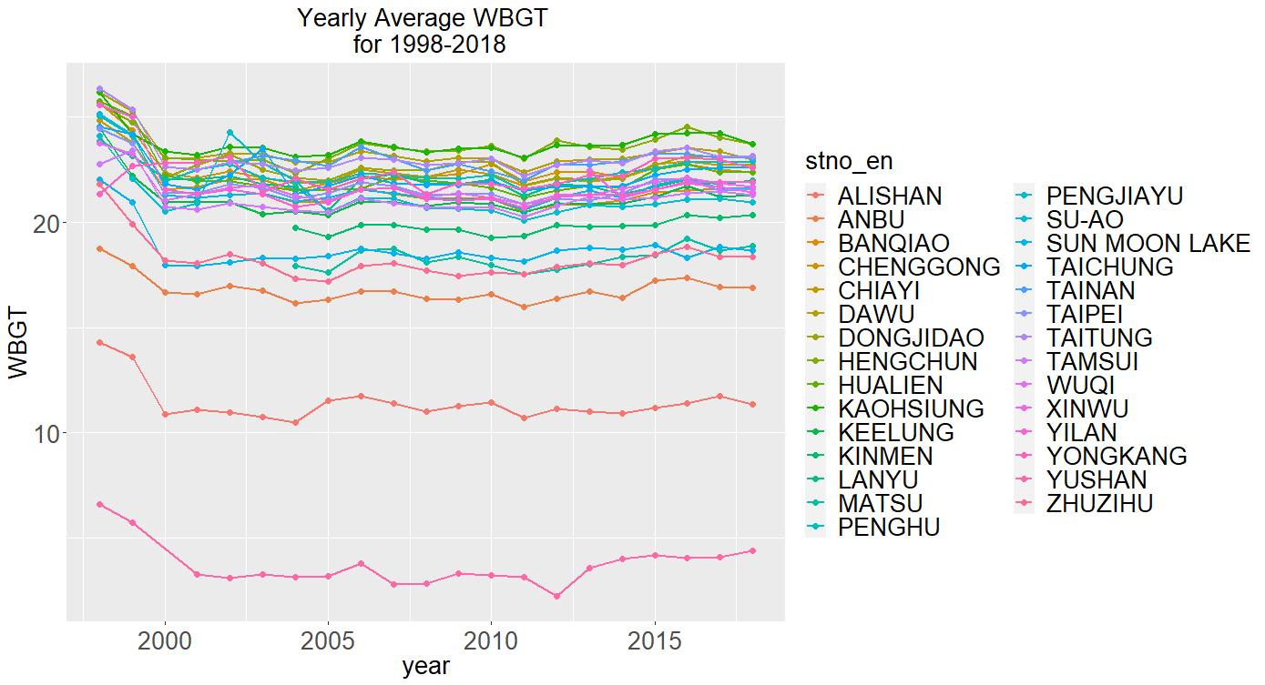
1998-2018年 所有測站WBGT變化

Slide 12
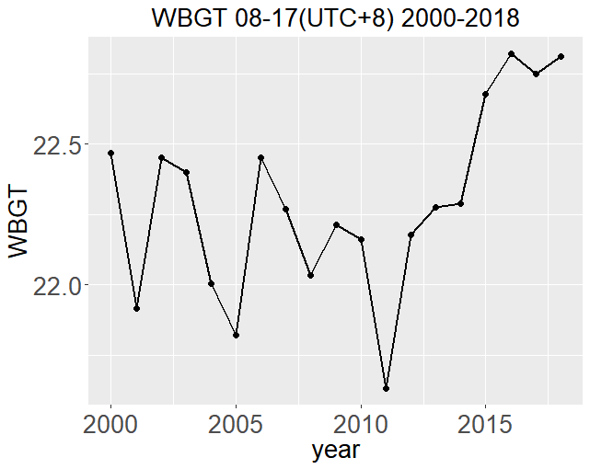
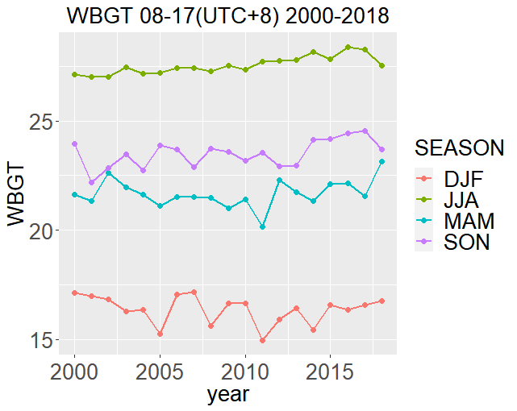
2000-2018 08-17(UTC+8) WBGT

Slide 13
WBGT季節變化

Slide 14
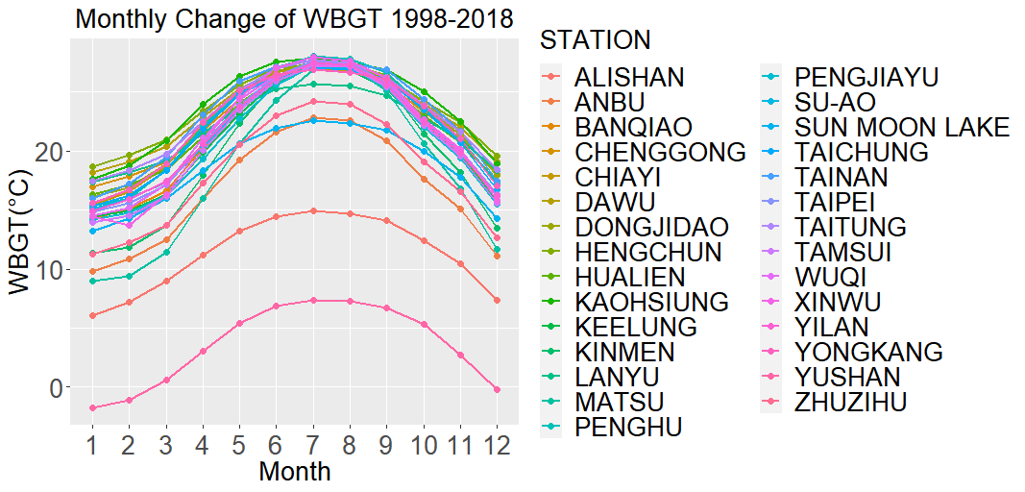
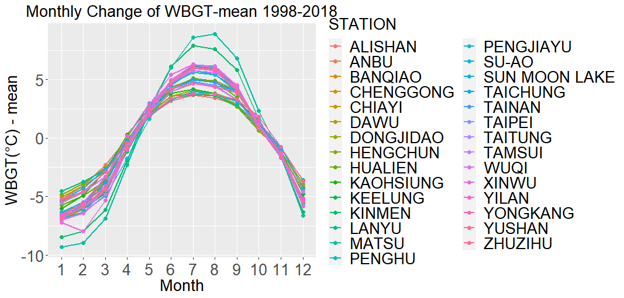
WBGT季節變化&距平

Slide 15
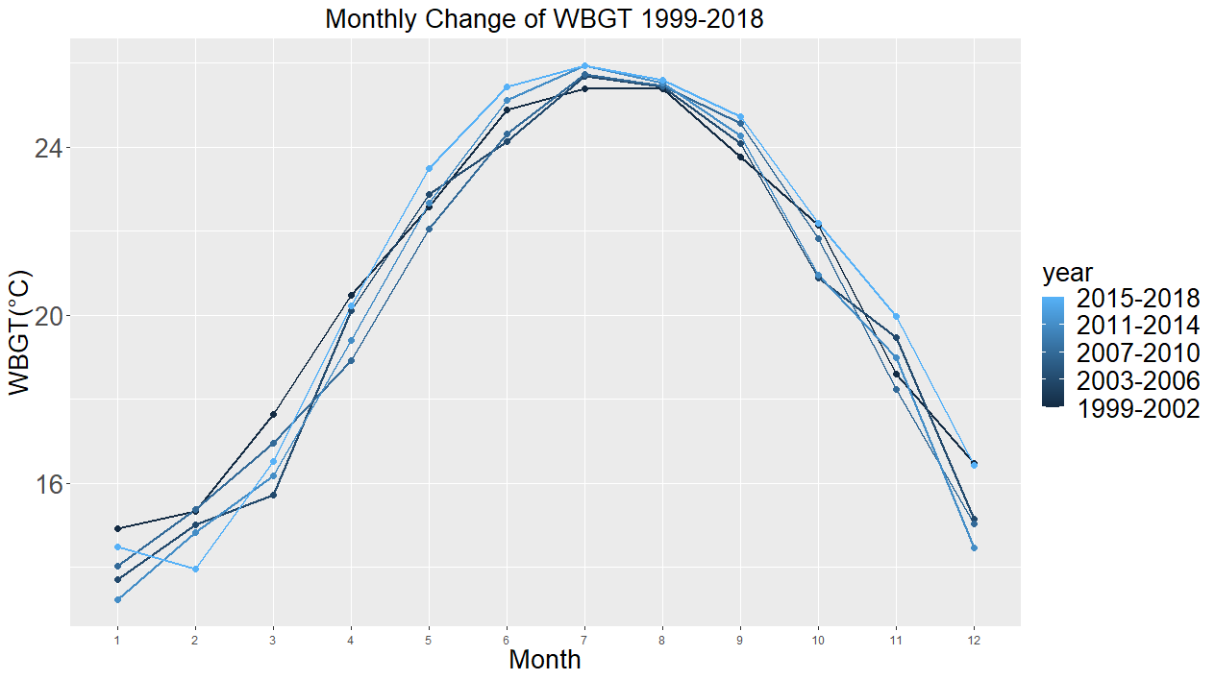
1999-2018每4年平均WBGT季節變化

Slide 16
WBGT日夜變化

Slide 17
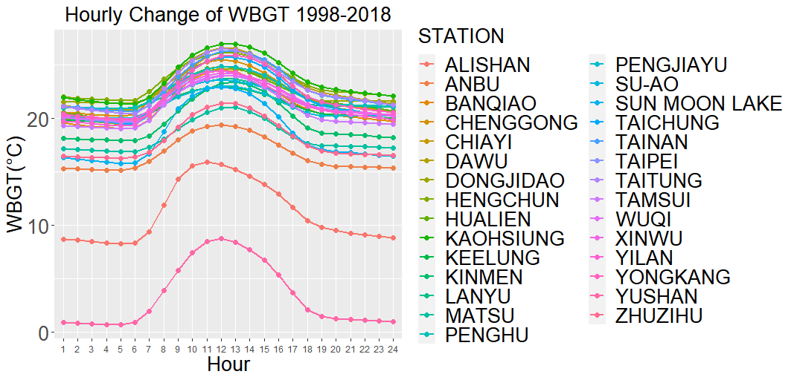
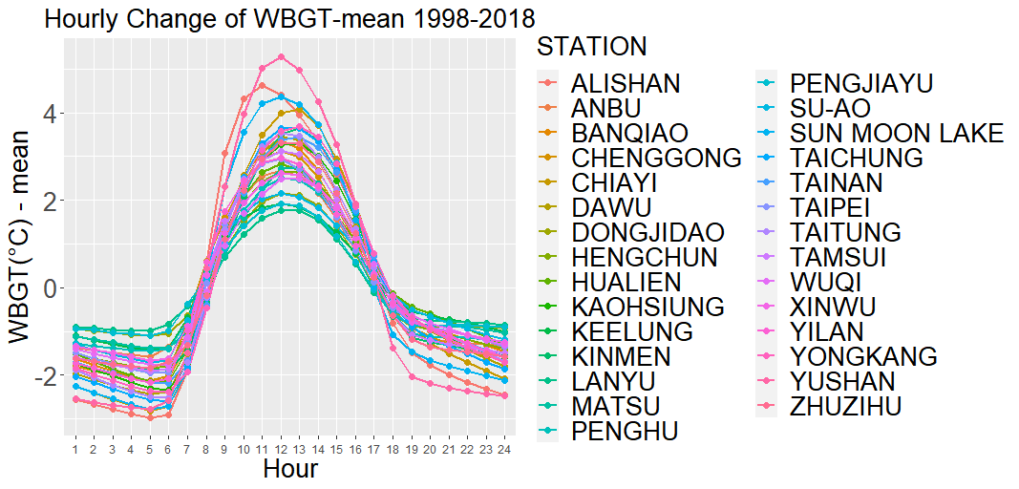
WBGT日夜變化&距平

Slide 18
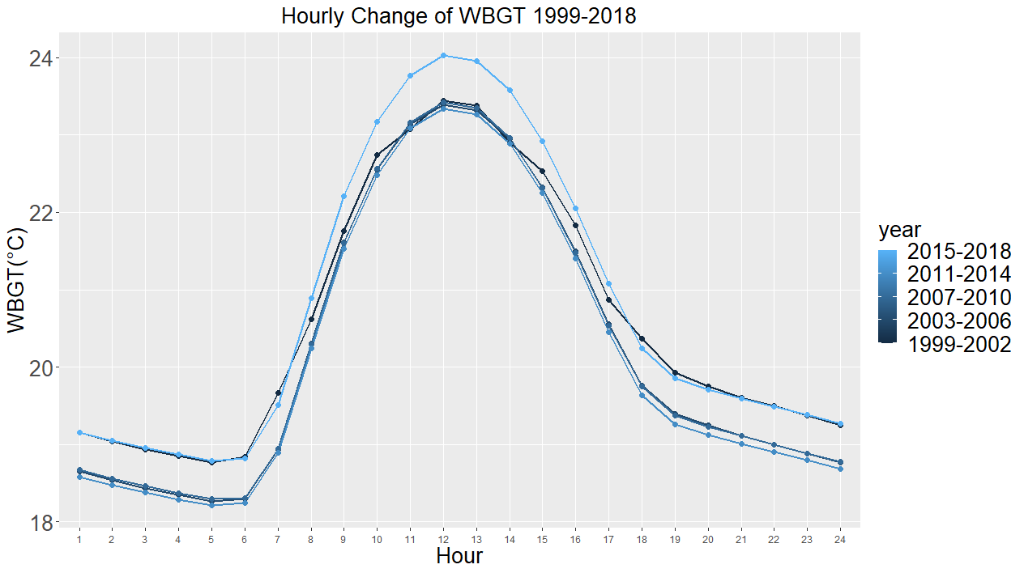
1999-2018每4年平均WBGT日夜變化

Slide 19
WBGT之應用

Slide 20
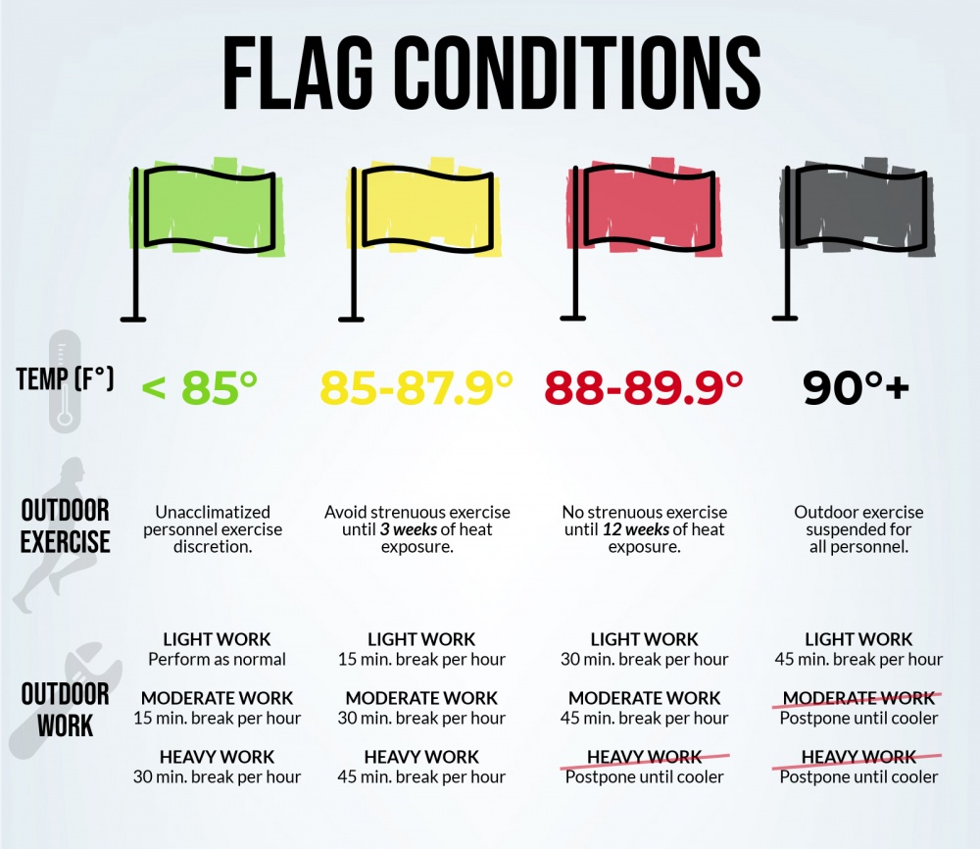
WBGT（°C） | 旗色
≤ 27.7 | 白色
27.8–29.4 | 綠色
29.5–31.0 | 黃色
31.1–32.1 | 紅
≥32.2 | 黑色

Slide 21
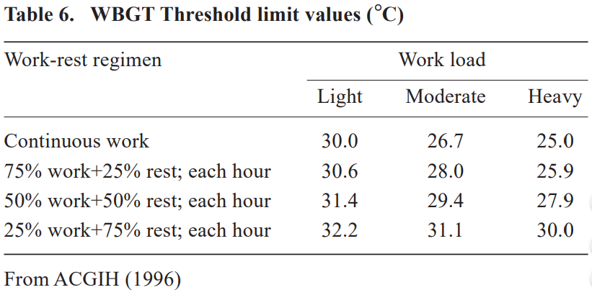
American Conference of Governmental Industrial Hygienists (ACGIH)
Threshold limit values已被多國政府應用於工作場所之職業安全
WBGT（°C） | 旗色
≤ 27.7 | 白色
27.8–29.4 | 綠色
29.5–31.0 | 黃色
31.1–32.1 | 紅
≥32.2 | 黑色
黃
綠
黑
紅

Slide 22
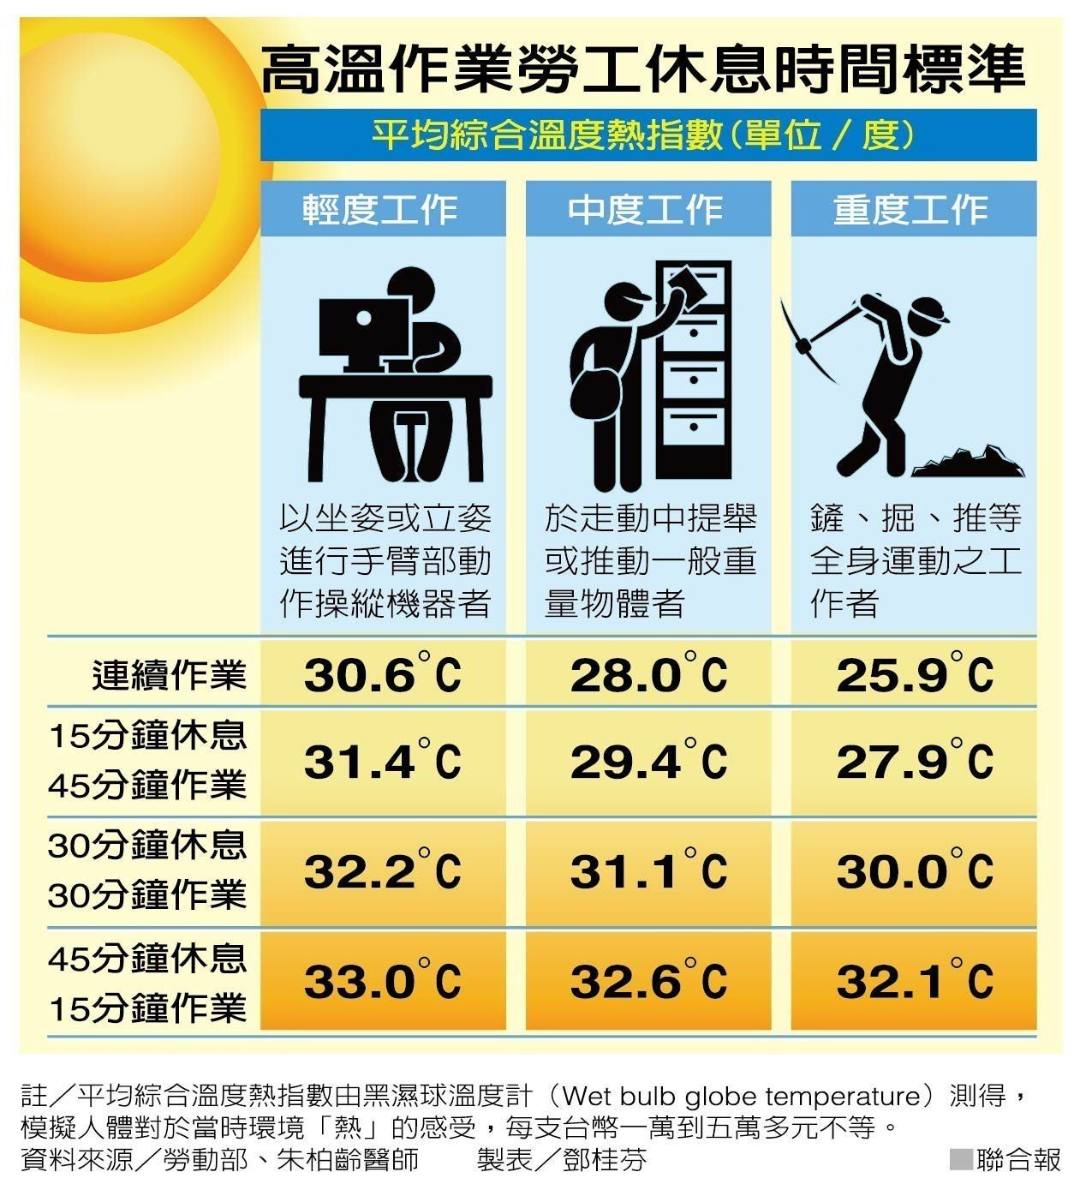
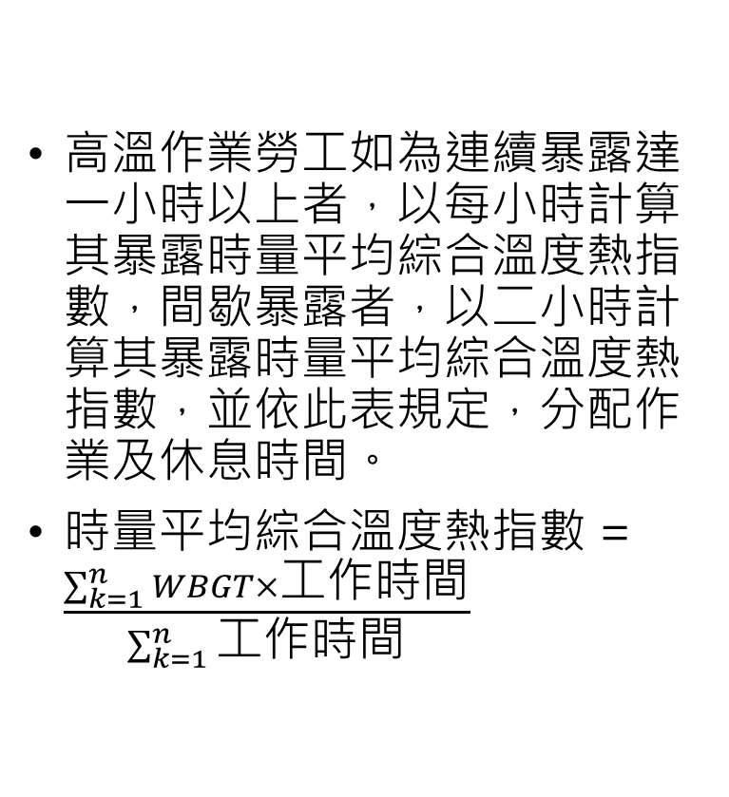
高溫作業勞工如為連續暴露達一小時以上者，以每小時計算其暴露時量平均綜合溫度熱指數，間歇暴露者，以二小時計算其暴露時量平均綜合溫度熱指數，並依此表規定，分配作業及休息時間。
時量平均綜合溫度熱指數 = $\frac{\sum_{k=1}^{n}{WBGT×工作時間}}{\sum_{k=1}^{n}{工作時間}}$

Slide 23
年際旗色變化

Slide 25
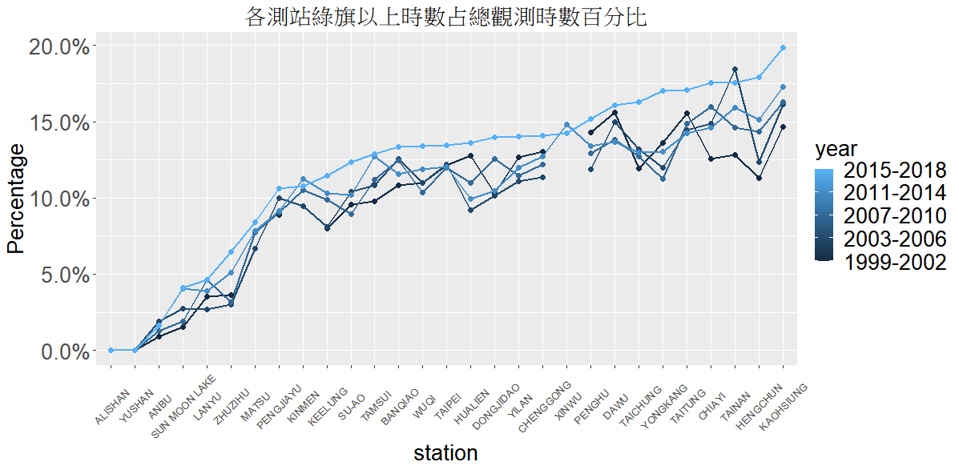

Slide 26
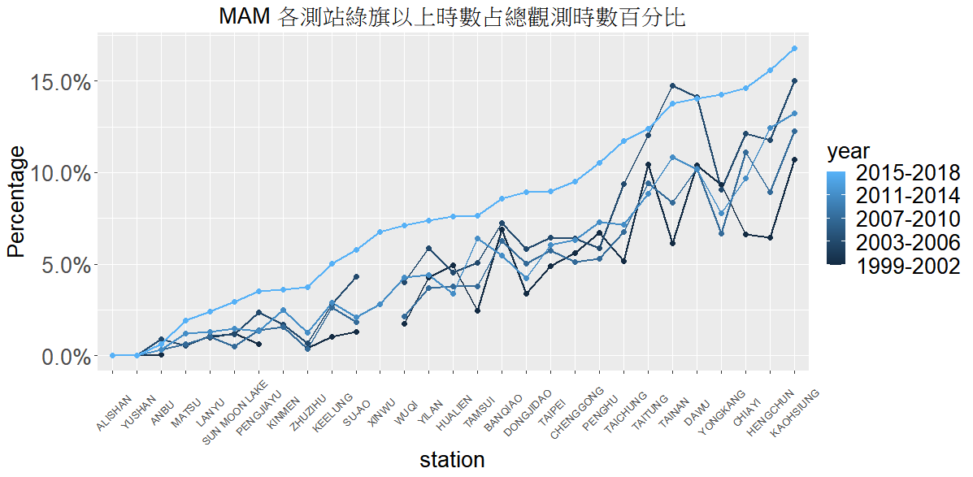
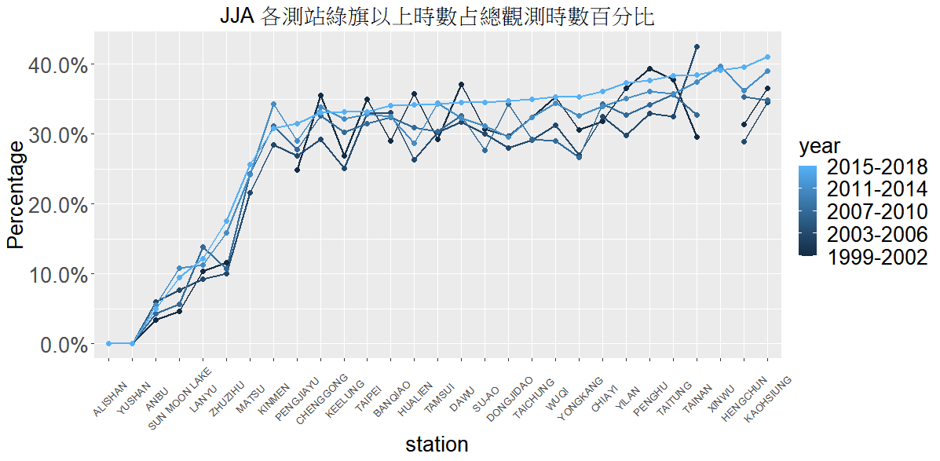
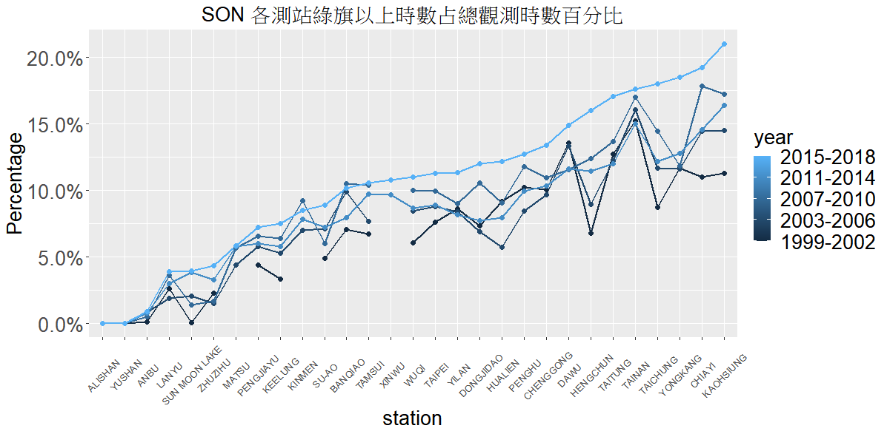
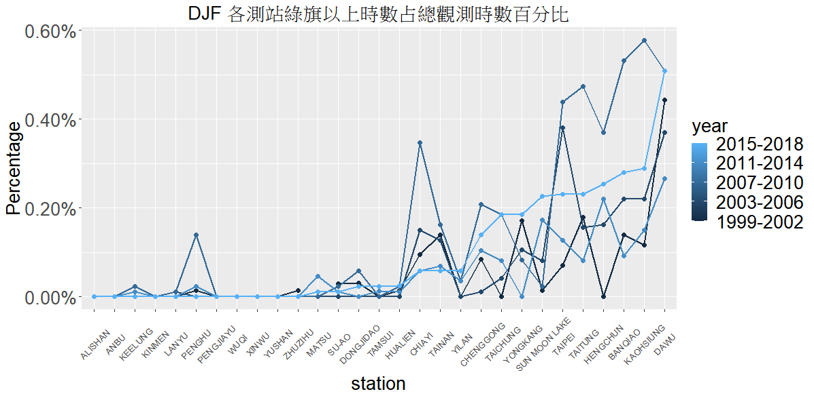

Slide 27
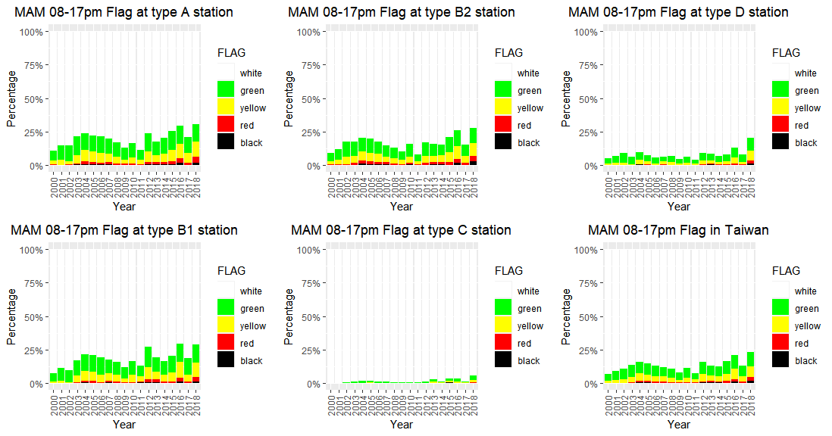
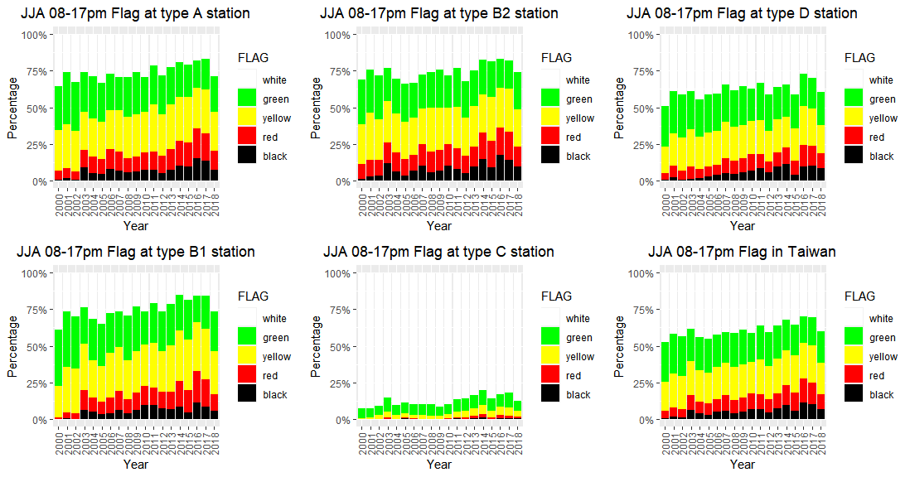
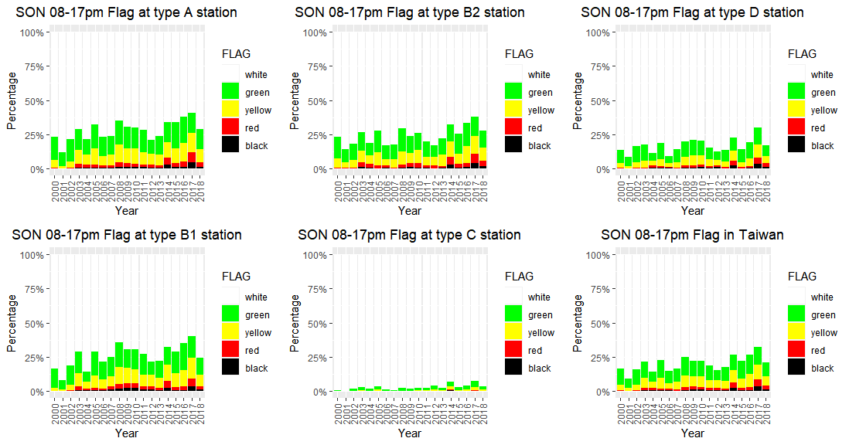
2000-2018 08-17旗色比例

Slide 28
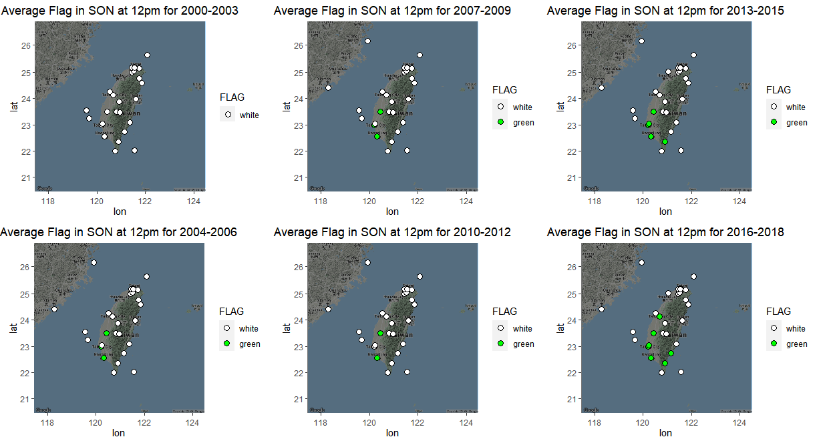
2000-2018 SON 12:00(UTC+8)旗色地圖

Slide 29
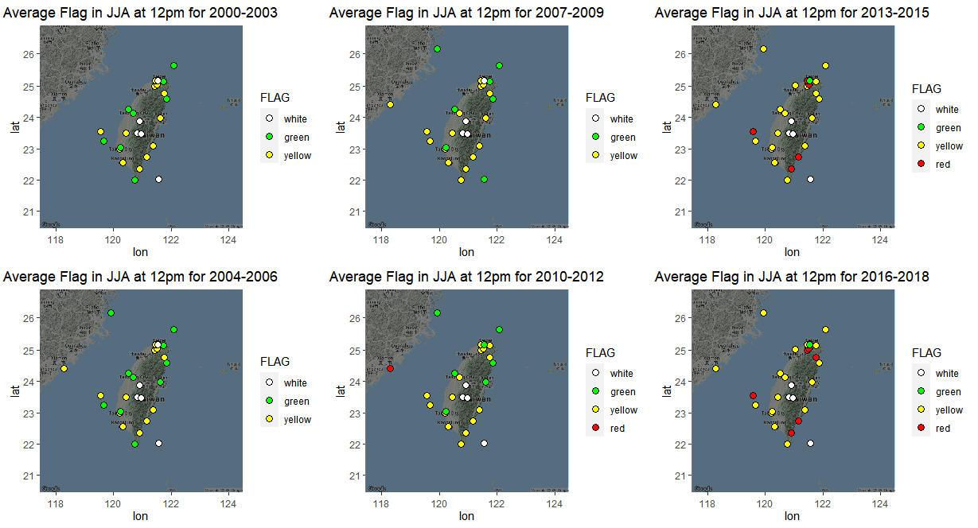
2000-2018 JJA 12:00(UTC+8)旗色地圖

Slide 30
測站分組
組別 | 意義 |  | 測站
A | 都市(人口密度>=5000人/km2) |  | 板橋 臺北 基隆 臺中 臺南 永康 高雄
B | 鄉村(人口密度<5000人/km2)
 | B1 | 西部 | 淡水 新屋 梧棲 嘉義 恆春
 | B2 | 東部 | 花蓮 蘇澳 宜蘭 大武 成功 臺東
C | 山區(海拔>600m) |  | 鞍部 竹子湖 阿里山 玉山 日月潭
D | 離島 |  | 彭佳嶼 東吉島 蘭嶼 馬祖 金門 澎湖

Slide 31
2000-2018 MAM 08-17各組測站旗色比例
都市
東部鄉村
離島
西部鄉村
山區
台灣

Slide 32
2000-2018 JJA 08-17各組測站 旗色比例
都市
東部鄉村
離島
西部鄉村
山區
台灣

Slide 33
2000-2018 SON 08-17各組測站 旗色比例
都市
東部鄉村
離島
西部鄉村
山區
台灣

Slide 34
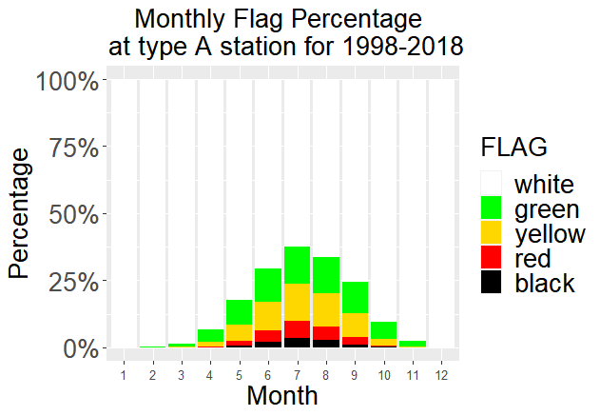
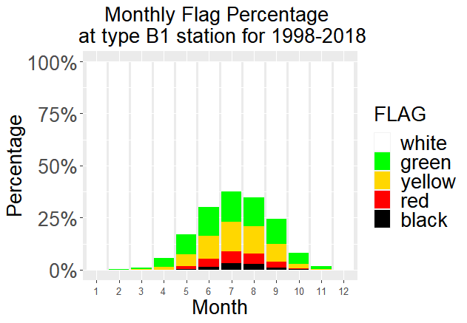
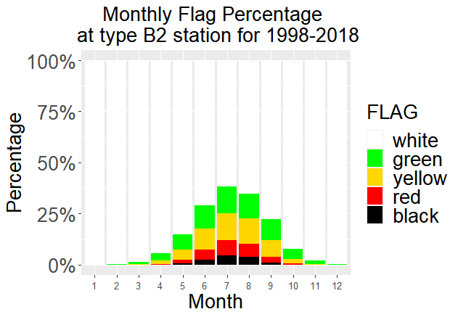
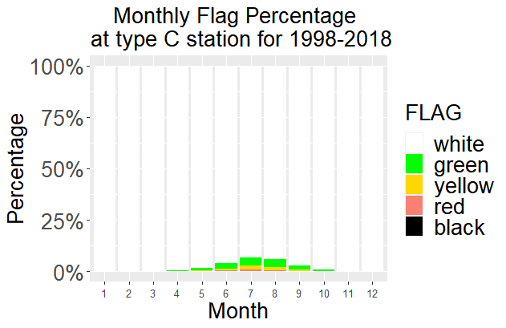
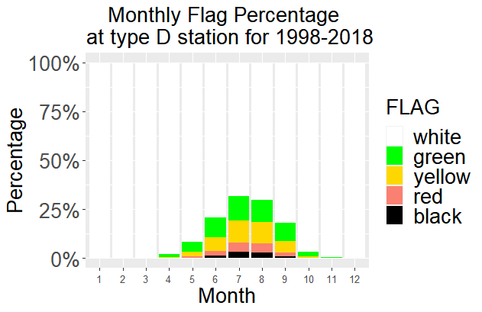
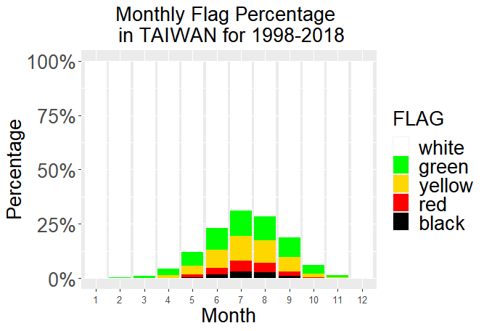
全年 各類測站 WBGT各旗色時數百分比/單一測站單一月份各旗色總觀測時數
都市
西部鄉村
東部鄉村
山區
離島
台灣
Notes:
年份分開

Slide 35
戶外工作休息時間趨勢

Slide 36
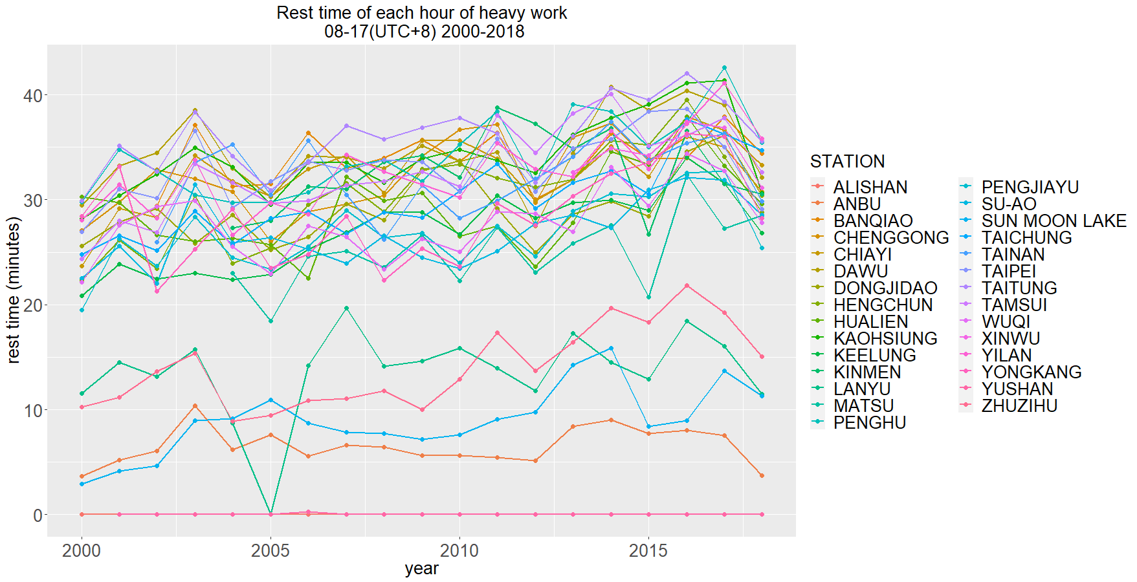
JJA

Slide 37
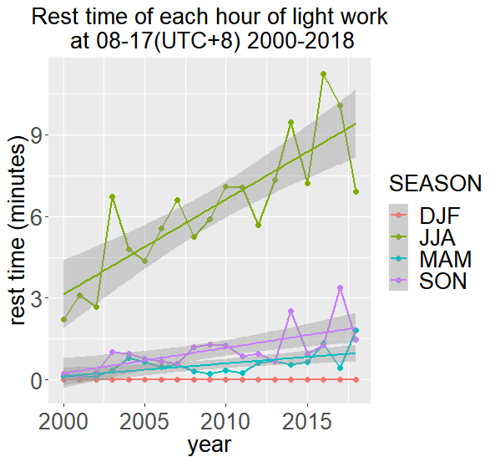
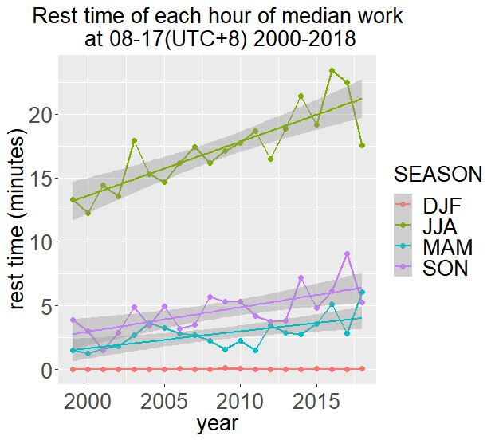
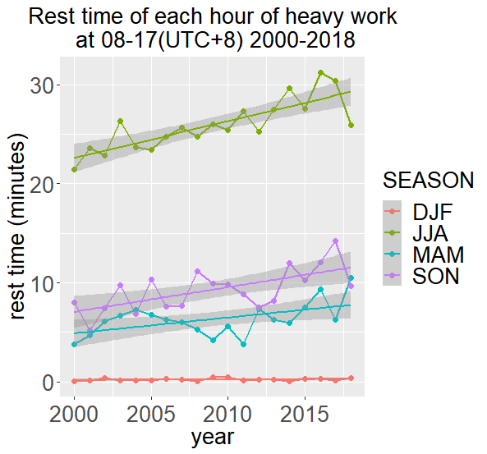
歷年 08-17(UTC+8)全台各季節戶外工作平均每小時休息時間趨勢
Notes:
中度貼錯圖

Slide 38
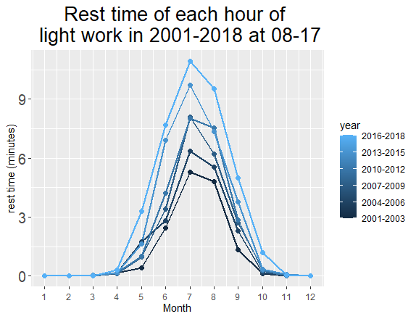
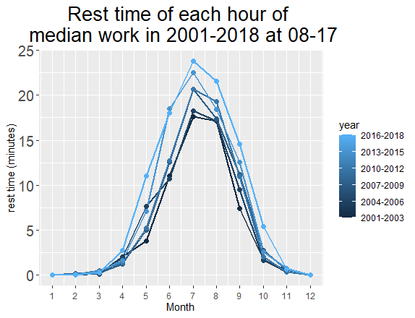
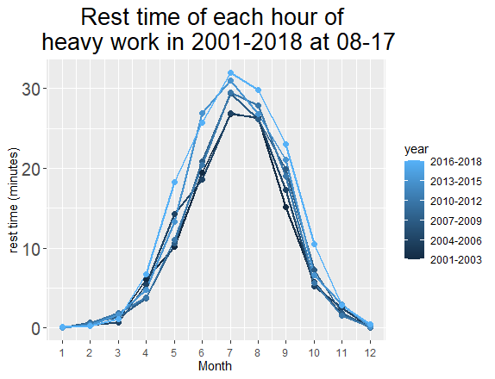
各月份每3年平均 每小時休息時間

Slide 39
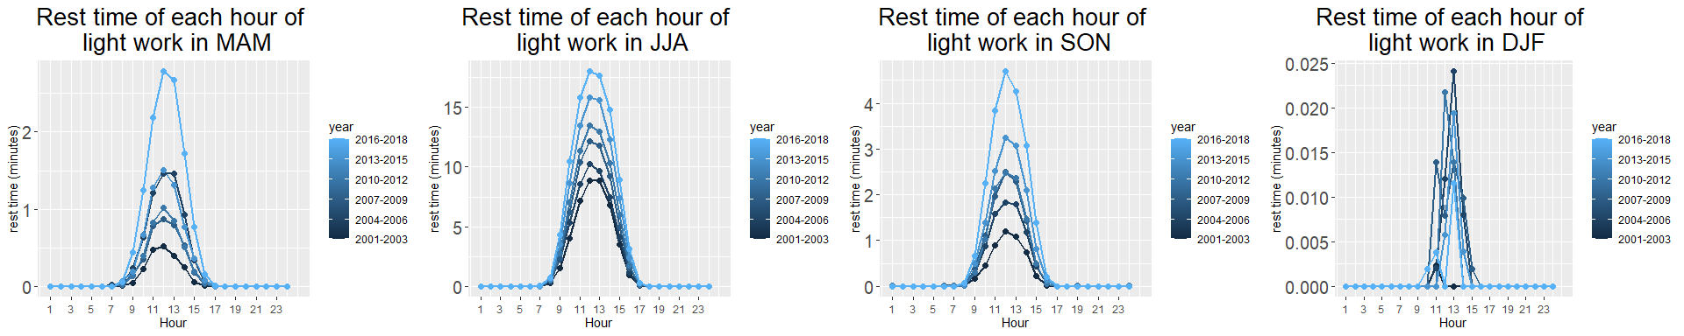
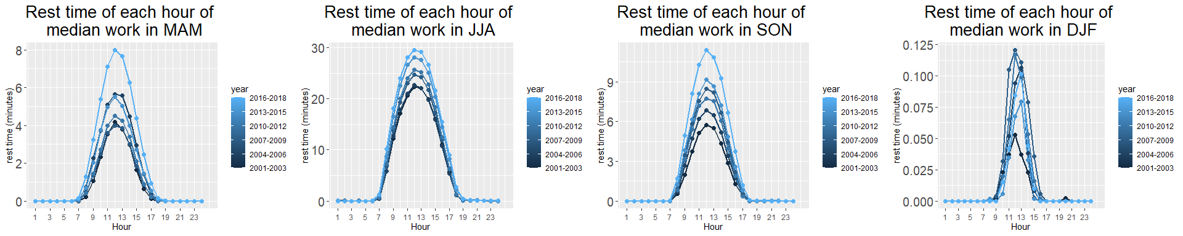
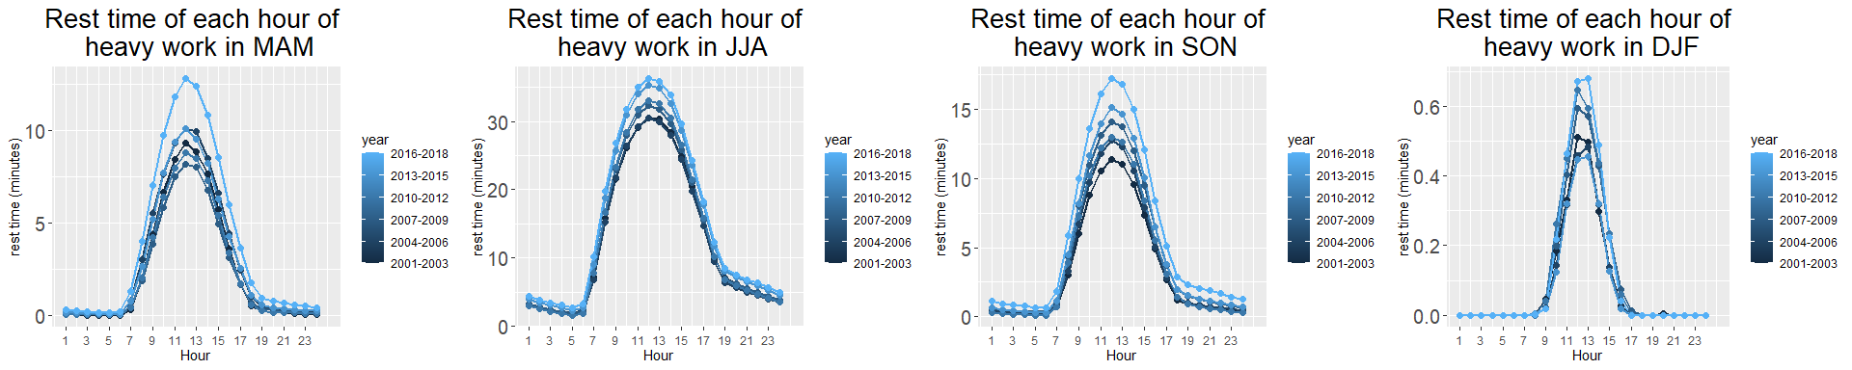

Slide 40
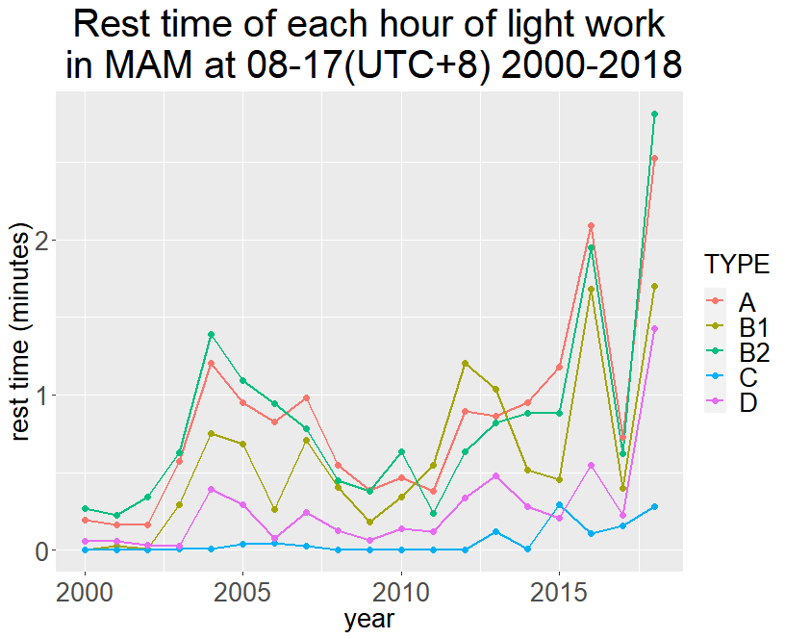
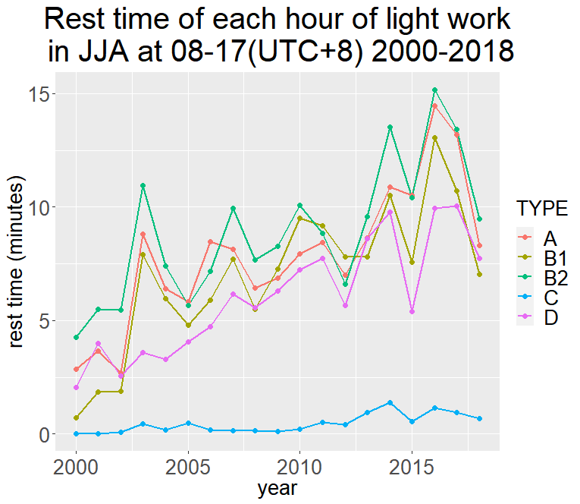







春季
夏季
秋季
歷年
08-17(UTC+8) 各組測站
平均每小時
休息時間(分鐘)
輕工作
組別 | 意義
A | 都市
B | 鄉村
 | B1 | 西部
 | B2 | 東部
C | 山區
D | 離島
中工作
重工作

Slide 41






Notes:
年際放前面 季節
找其他國家資料 拉大空間
Eg.不同社經區域 電力分布(x) -> 疾病(o) (疾病太多人做
賣冷氣、飲料、衣服

Slide 42
結論
WBGT趨勢
2000年成為分水嶺，推測是測站資料或儀器的誤差
2000年後逐年上升
2000-2018年，春、秋季逐年增溫
僅白天逐年增溫，以愈近正午上升愈多，並以2011年後大幅上升
旗色警示分布趨勢
非白旗時數逐年上升，以2011年後春、秋季急遽躍升
於2018年夏季08-17時，已有>50%的時數於戶外活動時且須警戒
自2013年後北部都市、東部測站夏季正午平均都達紅旗警示，應避免出外活動
休息時間趨勢
逐年上升
夏季08-17時每小時應休息分鐘數 | 輕工作 | 中工作 | 重工作
2000年 | 3 | 15 | 20
2018年 | 9 | 20 | 30

